Slide 1

Дальневосточный федеральный университет
Школа естественных наук
Зачетная работа по летней практике Разработка игры для браузера
Выполнена студентами группы Б8103а
Сергеевой Еленой
Чепуриной Ариной
Сим Анастасией
Руководитель
Кленин Александр Сергеевич

Slide 2
Цель проекта:
Разработка браузерной игры-головоломки 2048 на JavaScript.
Ход работы:
Разработка дизайна
Создание движка
Анимация
Подключение к Firebase

Slide 3
Правила игры:
В начале игры на поле две цифры («2» или «4»)
Две одинаковые соседние цифры соединяются в одну, равную их сумме
Счет увеличивается на число, равное цифре до их объединения
После каждого хода на поле в свободной ячейке появляется «2» или «4»
Появилась «2048» – выигрыш
Нет свободных ячеек и рядом стоящих одинаковых чисел-проигрыш

Slide 4
Обзор существующих решений:
Отличительные черты нашей игры:
Возможность менять количество ячеек (от 3*3 до 6*6)
Вероятность появления и «2», и «4» - 50% (в оригинале для «2» – 90%, «4» - 10%)

Slide 5
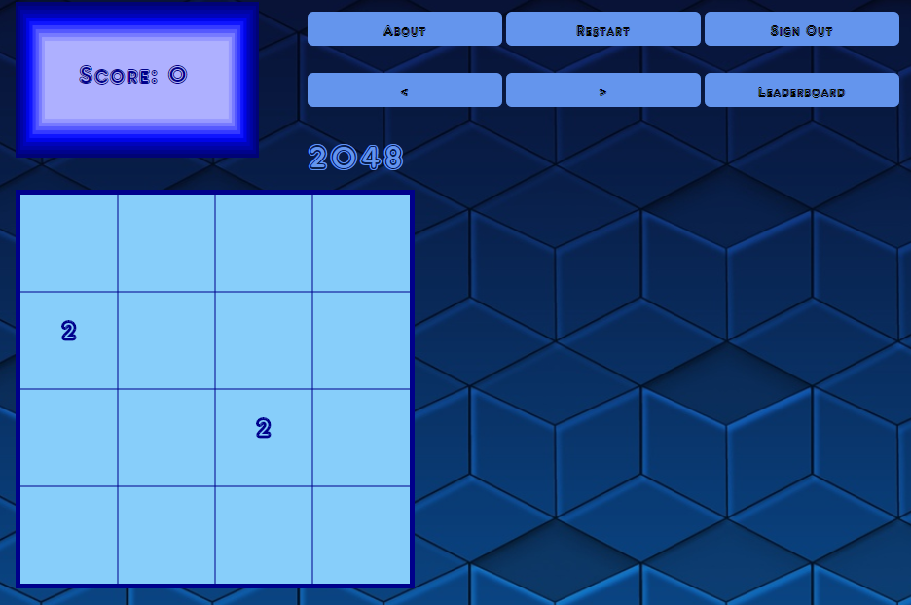
4
6
5
Интерфейс:
Правила игры
2. Новая игра
3. Размер поля
4. Счёт
5. Таблица
рекордов
6. Выход из уч. Записи
2
1
3

Slide 6
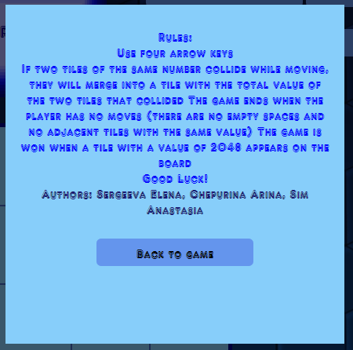
Об игре

Slide 7
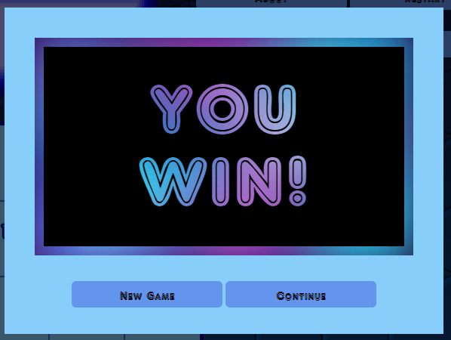
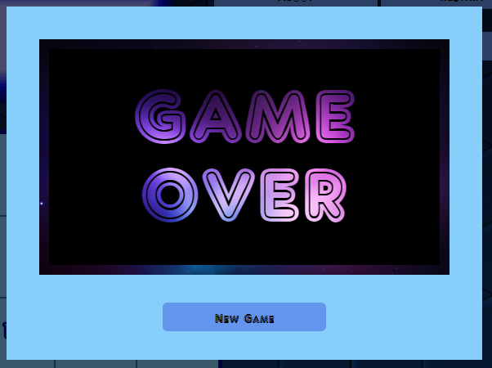
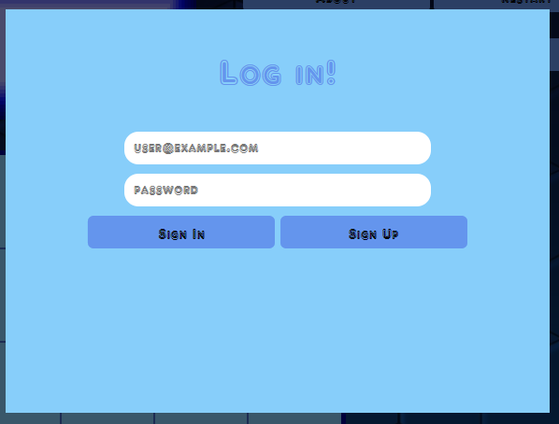
Окно выигрыша
Окно регистрации
Окно проигрыша

Slide 8
При разработке игры использовались:
Java Script, HTML, CSS
Среды разработки – WebStorm, IntelliJ IDEA
Графика – Canvas
365 строчек кода(267-CSS, 105-HTML, xx-JS)

Slide 9
Алгоритм анимации Создавалось два массива чисел, 1-й – числа, которые будут передвигаться, 2-й – числа, которые не будут Эти два массива передавались в функцию, которая отрисовывала их в canvas, второй массив чисел она рисовала на тех же позициях, а первый через функцию setInterval последовательно передвигала на свое место

Slide 10
Роли в команде:
Сергеева Елена, Сим Анастасия – разработка движка
Чепурина Арина – оформление игры

Slide 11
Итог:
Нами реализована браузерная игра-головоломка 2048 на JavaScript.

